Slide 1















صباح الخير

Slide 2
الجبر والدوالٌّ
القوى والأسس
يوم الأربعاء
7 / 2 / 1445 هـ

Slide 3


الاستراتيجيات المستخدمة بدرسنا :
التصفح
التعلم الفردي
التعلم التعاوني
الدقيقة الواحدة
البطاقات الملونة
النصف والنصف الأخر

Slide 4





استراتيجية التصفح
الاستراتيجيات المستخدمة في درسنا
العوامل
الأسس
الأساس
القوى
تربيع
تكعيب
قيمة
الصيغة القياسية
الصيغة الأسية
فكرة الدرس
أستعمل القوى والأسس

Slide 5

سنتعلم اليوم
كتابة القوى على صورة ضرب العامل في نفسه
كتابة القوى بالصيغة القياسية
كتابة الأعداد بالصيغة الأسية

Slide 6
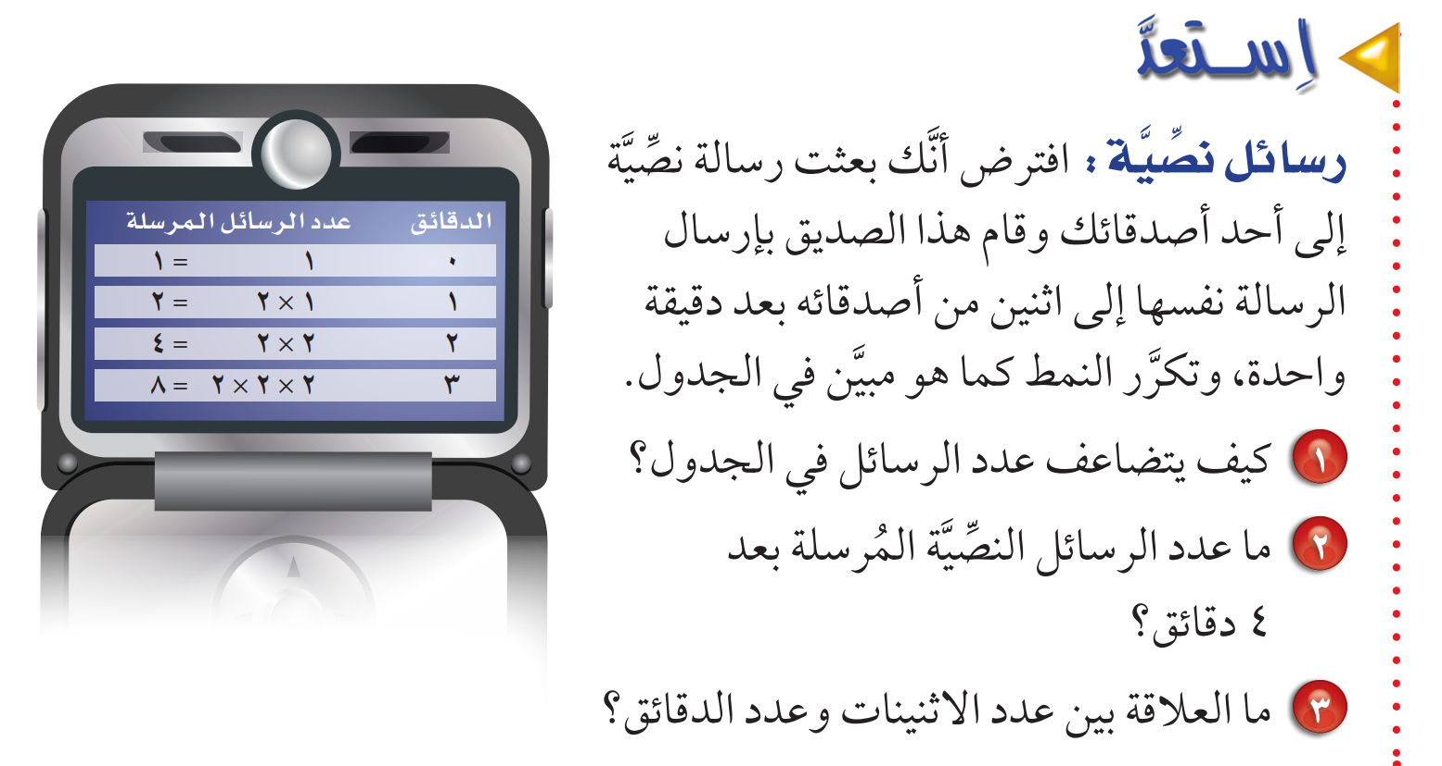
استعدَّ
بالضرب في 2
16 رسالة
يوجد اثنان في كل دقيقة

Slide 7
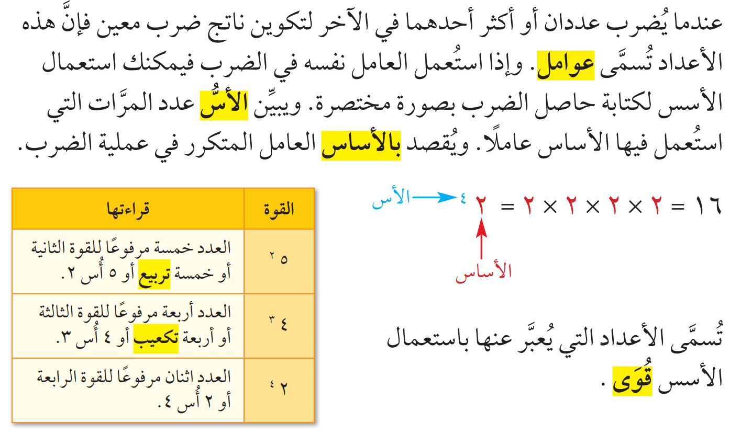

Slide 8

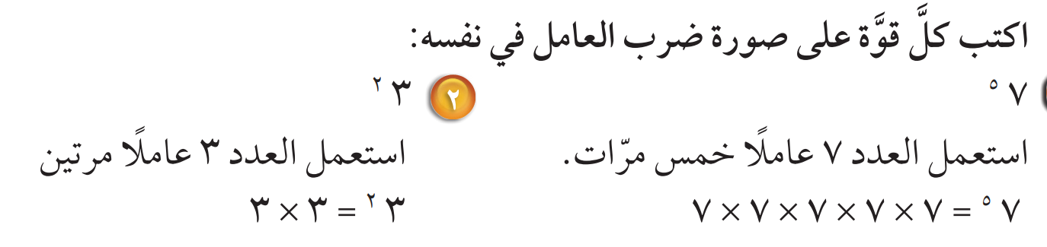


كتابة القوى على صورة ضرب العامل في نفسه
1
  القراءة المبصرة
2
1

Slide 9

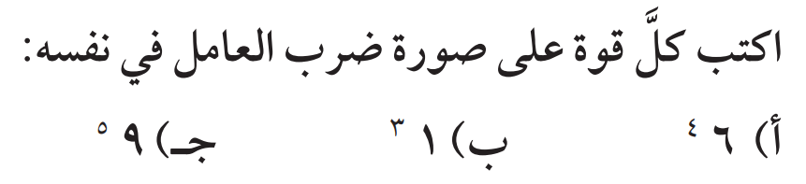

  تعلم فردي
  الدقيقة الواحدة
  تحقق من فهمك

Slide 10
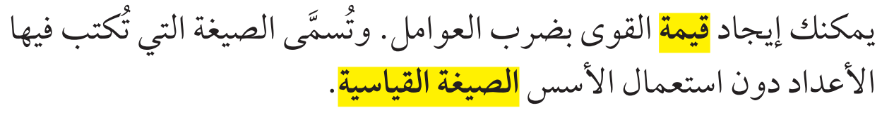
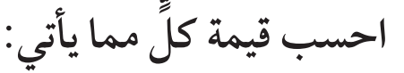

كتابة القوى بالصيغة القياسية
2
  القراءة المبصرة
4
3

Slide 11

  تعلم فردي
  الدقيقة الواحدة
  تحقق من فهمك

Slide 12

كتابة القوى بالصيغة الأسية
3
  القراءة المبصرة

Slide 13

  تعلم فردي
  الدقيقة الواحدة
  تحقق من فهمك

Slide 14




استراتيجية النصف والنصف الأخر
تأكد
$٣_{٩}$
1
9
9 × 9
9 × 9 × 9

Slide 15

استراتيجية النصف والنصف الأخر
تأكد
$٤_{٣}$
2
3× 3× 3× 3
3 × 4
4× 4 ×4

Slide 16

استراتيجية النصف والنصف الأخر
تدرب وحل المسأئل
$٥_{١}$
11
5
1 × 5
1×1×1×1×1

Slide 17


البطاقات الملونة
  التعلم التعاوني

Slide 18
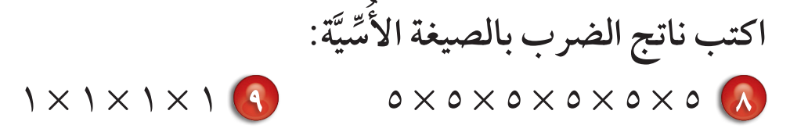

  تعلم فردي
  الدقيقة الواحدة
  تأكد
  تدرب وحل المسائل

Slide 19




  تعلم فردي
  تدرب وحل المسائل
سؤال الألماسي
عشر نقاط

Slide 20
  تعلم فردي
  تدرب وحل المسائل
سؤال الألماسي
عشر نقاط

Slide 21




مسائل مهارات
التفكير العليا :

Slide 22
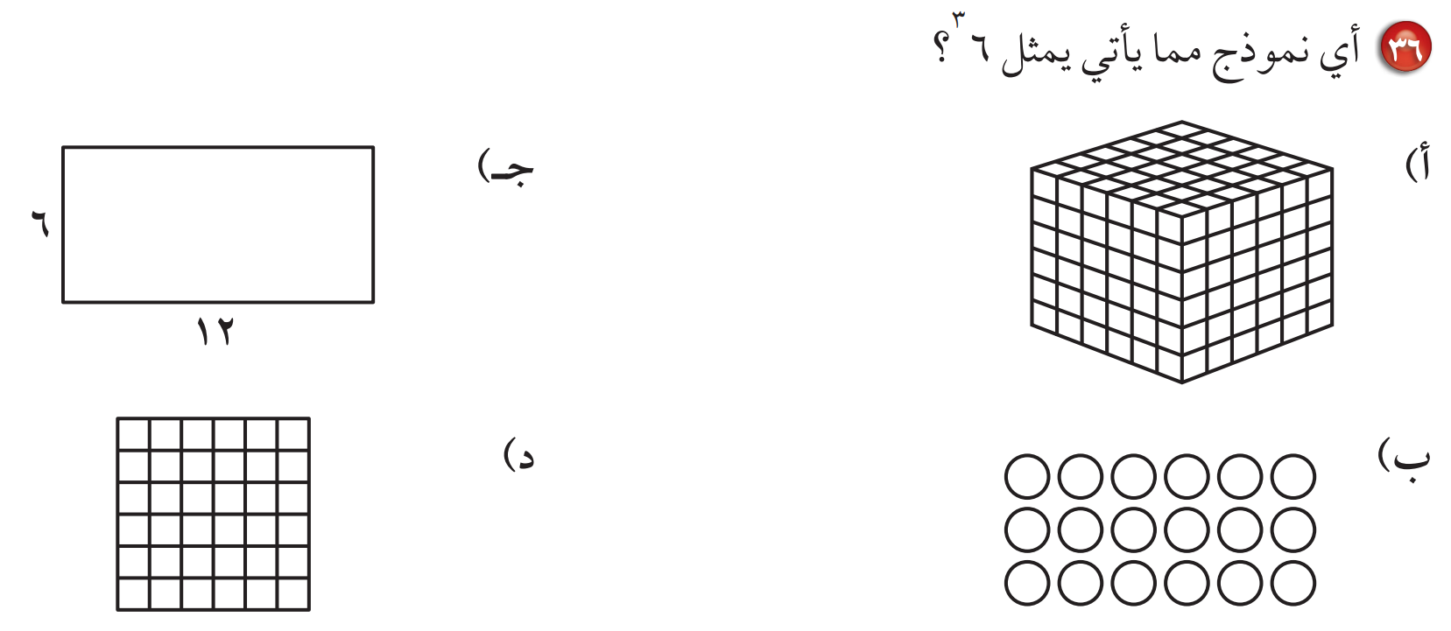
  الاختبارات الدولية

Slide 23




الواجب
منصة مدرستي
موقع رفعة التعليمية
قناة تيليجرام
أ / فاطمه صالح السبيعي

